Slide 1
智能捡网球机器人设计与开发
汇 报 人：张峥
指导老师：肖爱平

Slide 2
01
研究背景及意义
02
研究目标和内容
03
已完成相关工作
04
研究计划和预期结果

Slide 3
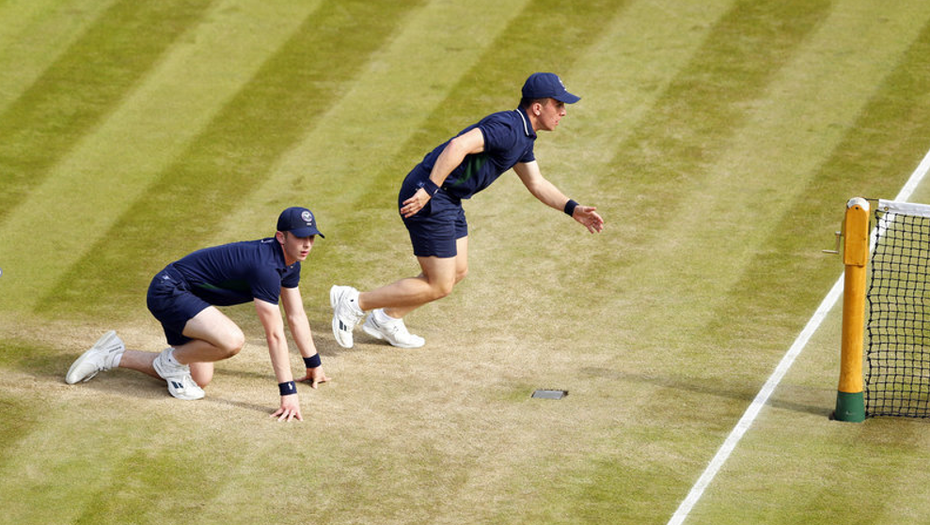
研究背景及意义
Notes:
近年来在机器人领域，一种全新的、有蓬勃生命力的自主机器人已经出现并且迅速发展起来，这便是智能服务机器人。2017年，我国服务机器人销量达183.34万台，市场规模约为12.8亿美元，2018年我国服务机器人市场规模约达到18.4亿美元，同比增长43.9%，高于同期全球服务机器人32.3%的增长速度。到2020年，我国服务机器人市场规模有望突破40亿美元。
网球是世界第二大运动，仅在中国，网球爱好者已超过 1 千万，网球场超过 10 万所，且爱好者数量每年以 10%至 12%的速度激增。一个标准网球场的大小是长 36.6 米，宽 18.3 米的矩形，而对于练习完疲惫不堪的运动员要拾取散落在地面上的网球无疑是繁重的体力劳动，大型网球比赛更是需要雇佣经过专业训练的球童捡球，图中是16年世界四大网球赛事之一的温网比赛时半蹲在场边随时准备迅速出击捡球的球童，可以看出捡球是一件特别辛苦的工作。

Slide 4
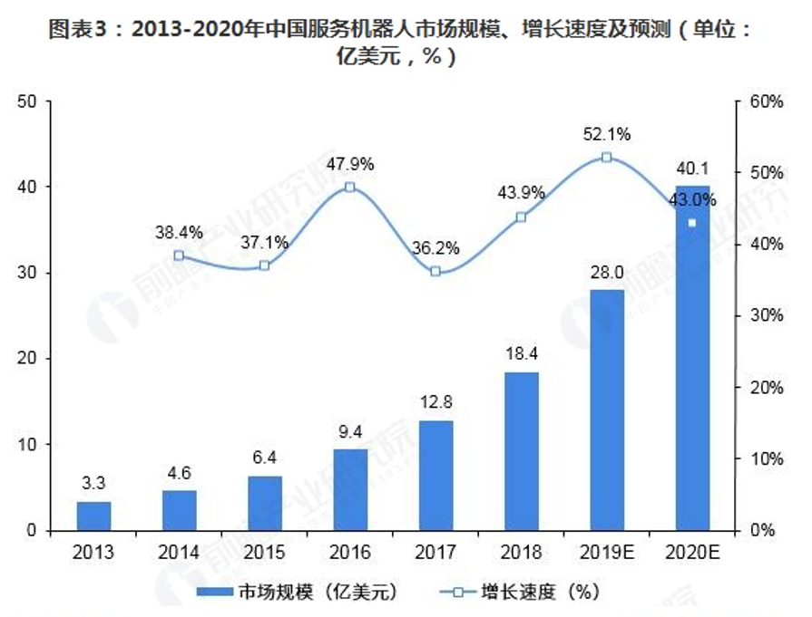
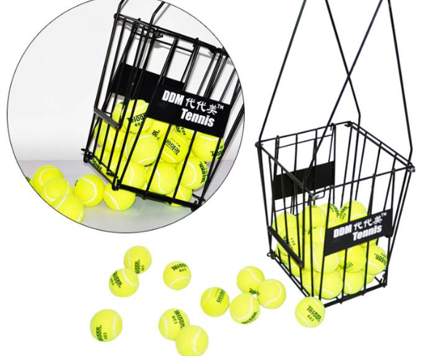
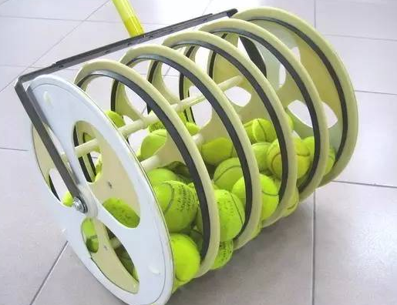
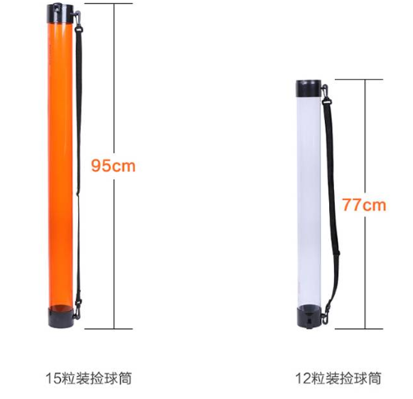
研究背景及意义
目前，国内外市场上关于捡网球的装置主要还是一些人力操作的简易设备，能全自动识别并拾取网球的智能机器人目前暂未出现。
Notes:
近年来在机器人领域，一种全新的、有蓬勃生命力的自主机器人已经出现并且迅速发展起来，这便是智能服务机器人。2017年，我国服务机器人销量达183.34万台，市场规模约为12.8亿美元，2018年我国服务机器人市场规模约达到18.4亿美元，同比增长43.9%，高于同期全球服务机器人32.3%的增长速度。到2020年，我国服务机器人市场规模有望突破40亿美元。
满足运动人员实际需求，填补国内空白，还具有潜在的商业价值

Slide 5
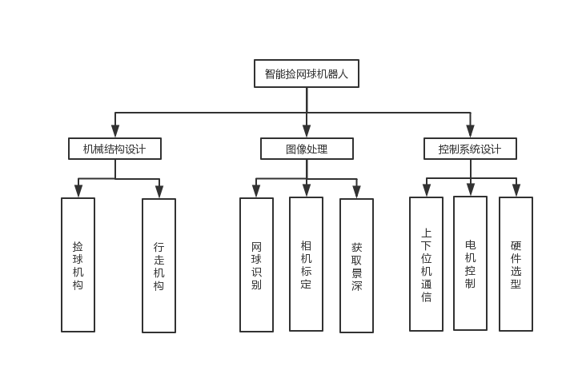
研究内容
Notes:
（1）通过查阅相关文献资料，研究目前已有的相关机构设计，完成整机的机械设计，包括捡球机构、储球机构以及整体外观的设计，然后进行加工安装。并搭建实验室调试环境，进行机器人的线上调试。
（2）完成整个图像识别定位，包括识别算法的优化、相机的标定、立体匹配算法的优化，最终能够较为准确的识别出网球并获得网球在世界坐标系下的坐标。
（3）搭建控制系统，包括上位机程序开发，下位机基于stm32的驱动模块、传感器模块、无线传输模块以及电源模块的开发还有硬件的选型。

Slide 6
关键性问题及创新点
关键性问题
捡球机构的设计
网球识别算法的优化
控制系统的开发
Notes:
网球识别定位模块
上位机控制软件设计，该软件作为人机交互平台，实现示教编程，运行状态显示等。
2PLC控制程序的编写，PLC主要用于机械结构中各关节步进电机的控制以及其它输入、输出信号的读取和控制。
3硬件的搭建。
4系统调试。包括计算机硬件、软件调试，PLC硬件、软件调试以及系统联调。
本课题的主要设计任务有三点，一是上位机控制程序的搭建，使用labview软件内嵌Microsoft Office Access关系数据库管理系统构建数据库，同时labview兼具图像可视化功能，可完成标本存入和取出过程的实时动画模拟，labview具备同下位机可编程控制器的通讯功能，实现对下位机的控制。第二点是可编程控制器控制程序的编写，本课题中使用台达DVP64EH00T3型号的PLC，该种PLC具有64个引脚，且功能稳定，可以实现对步进电机驱动器的控制。第三点是硬件系统的搭建，硬件系统包括计算机、485/232转换器、可编程控制器、3个步进电机及与之配套的步进电机驱动器。

Slide 7
创新点
1、基于opencv的神经网络的两种网球识别算法的对比
2、从实际出发，设计并开发出目前国内市面上尚未出现的全自动捡网球机器人，切实改善打网球人员的运动体验。

Slide 8
可行性分析
①目前，捡网球机构国内外有着大量的研究先例，机构方面可在已有的机构上进行吸纳创新。
②图像识别定位算法已经相当成熟，国内外都有大量的文献资料可供参考。
③国外已有捡网球机器人样机出现，虽没有上市，但仍可作为极有价值的参考。

Slide 9
已完成相关工作
1.在研一期间，在导师指导下已经系统学习了stm32单片机的相关知识，现已经具备了相关理论知识储备。
2.已完成捡球机构的初步方案设计。
3.已完成网球在实验场地的基于opencv图像处理的网球识别和基于mask-rcnn神经网络的网球识别。
4.已完成网球的三维坐标定位。

Slide 10
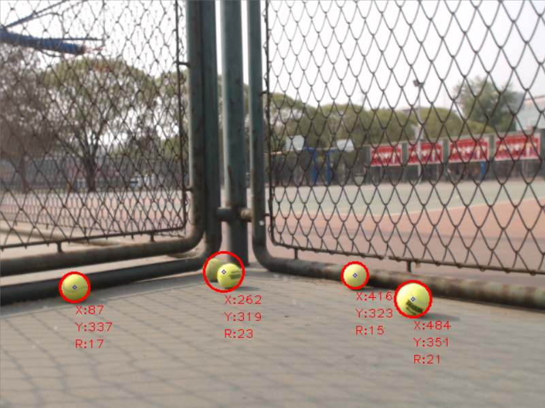
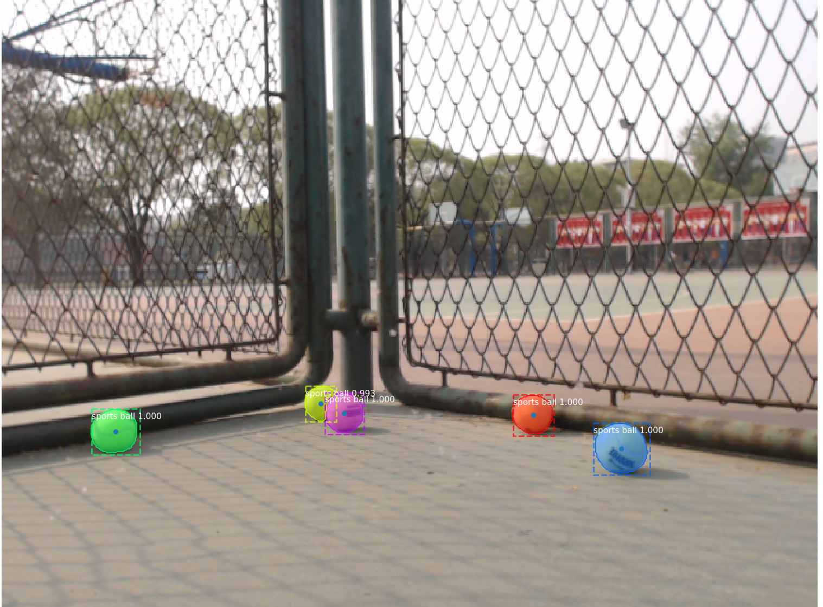
已完成相关工作

Slide 11
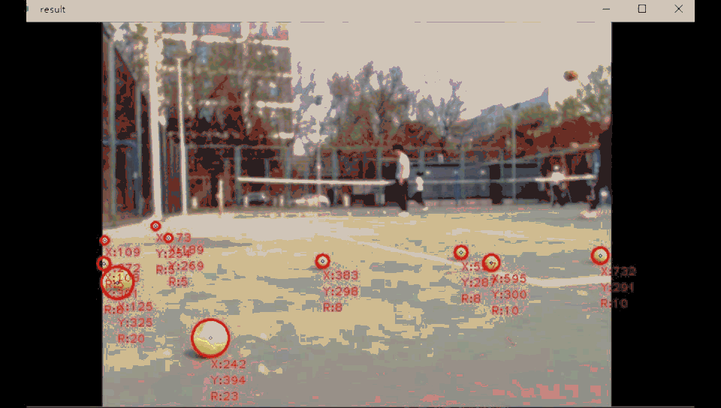
已完成相关工作

Slide 12
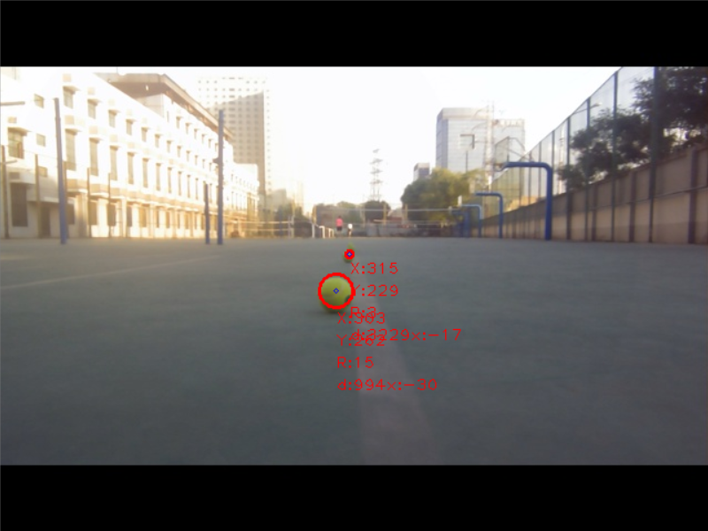
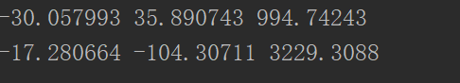
已完成相关工作

Slide 13
研究计划和预期研究结果
研究计划：
2019年6月-2019年9月：查阅文献，熟悉相关机构设计识别控制算法，提出总体设计方案。
2019年9-10月：完成网球识别和定位以及整机的机械结构设计。
2019年11-12月：完成机械结构的加工以及底层的运动控制系统。
2020年1月：进行整机联调，实地实验，不断完善修改实际运行过程中出现的问题。
2020年2-3月：撰写毕业设计论文初稿，并提交指导老师修改。

Slide 14
研究计划和预期研究结果
预期结果：
设计并开发出一台全自动识别并拾取网球的机器人样机。
撰写毕业论文1篇。

Slide 15
请各位老师批评指正！

